Slide 1
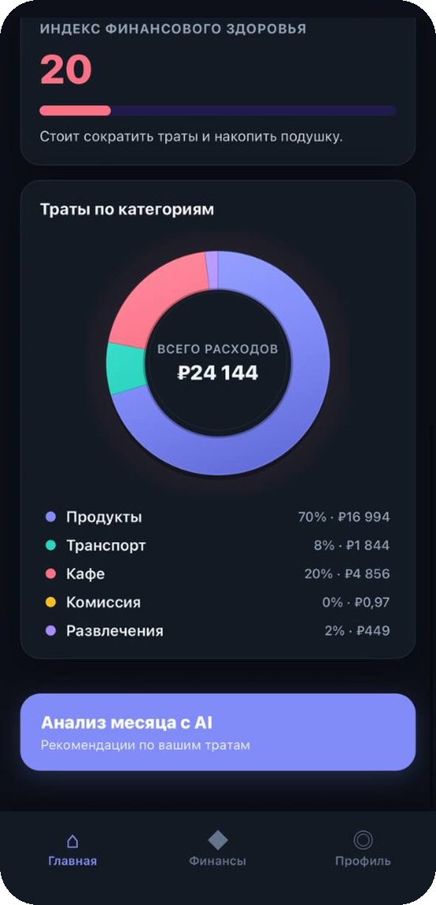
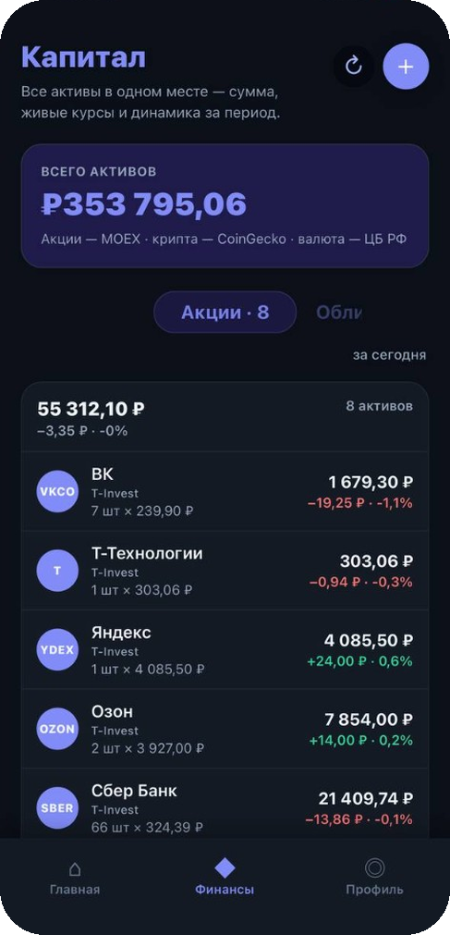
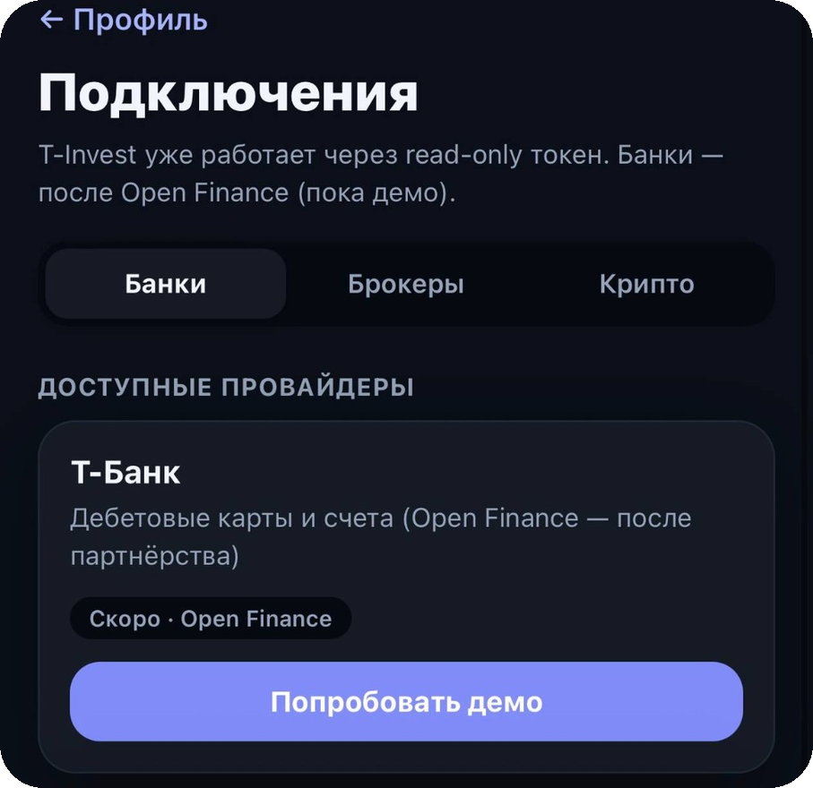
koshel
Личные финансы в одном приложении
Запрос на пилот Open Finance · T‑Банк

Slide 2
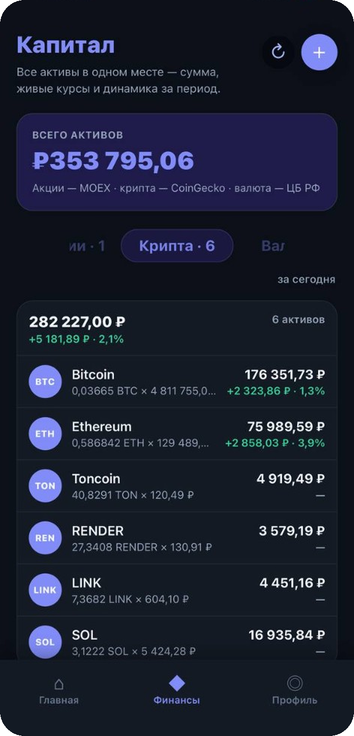
Проблема
Деньги и траты разбросаны по разным приложениям
Карты, вклады, брокер, крипта — нет единой картины
Ручной учёт утомляет — траты не фиксируют
Пользователь не видит: «сколько у меня всего»

Slide 3
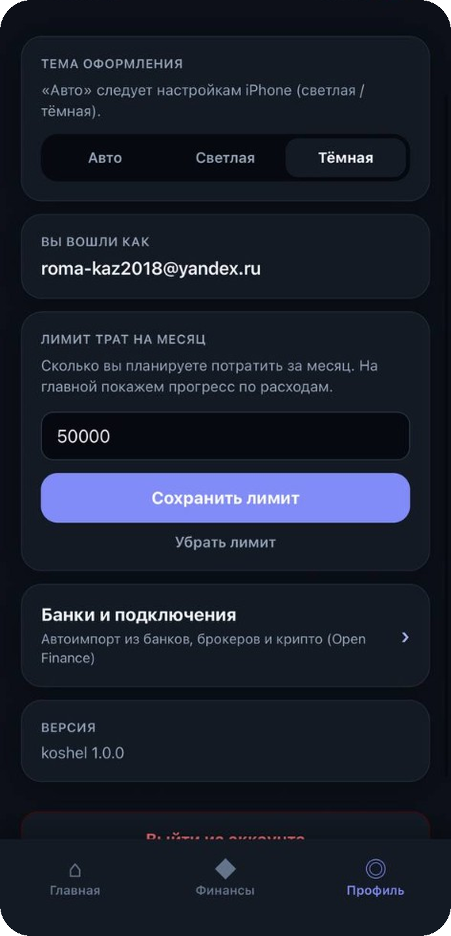
Решение koshel
Расходы + доходы + весь капитал
Минимум действий: голос, чек, автоимпорт из банка
Живые курсы: MOEX, CoinGecko, ЦБ РФ
AI-анализ и индекс финансового здоровья

Slide 4

Главная
Индекс здоровья · категории трат · AI-рекомендации

Slide 5
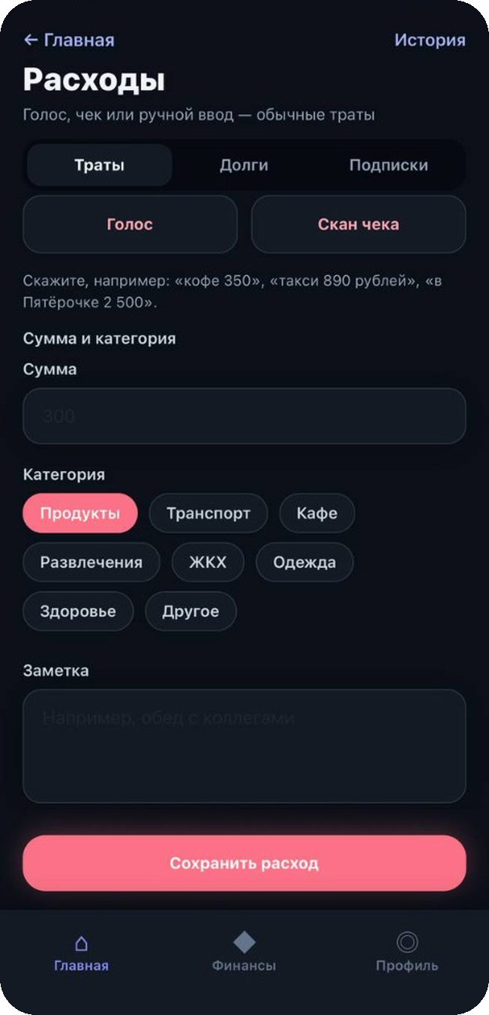
Расходы
Голос · скан чека · категории · долги и подписки

Slide 6
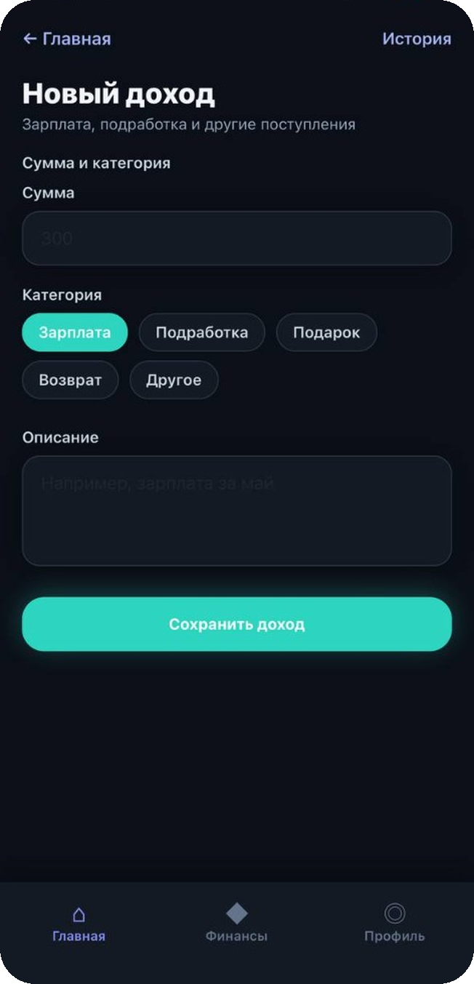
Доходы
Зарплата, подработка и другие поступления

Slide 7

Капитал
353 795 руб. — все активы, динамика за период

Slide 8
Акции · T‑Invest
Портфель MOEX, P&L, синхронизация брокера

Slide 9

Крипта
CoinGecko, единый рублёвый итог, динамика

Slide 10
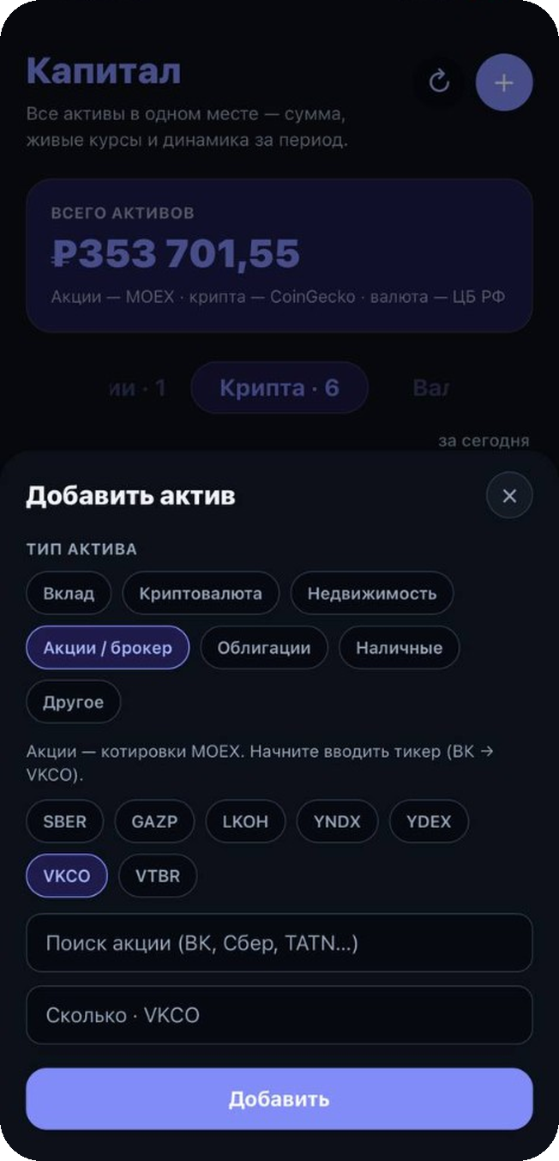
Все классы активов
Вклады · акции · облигации · крипта · недвижимость

Slide 11
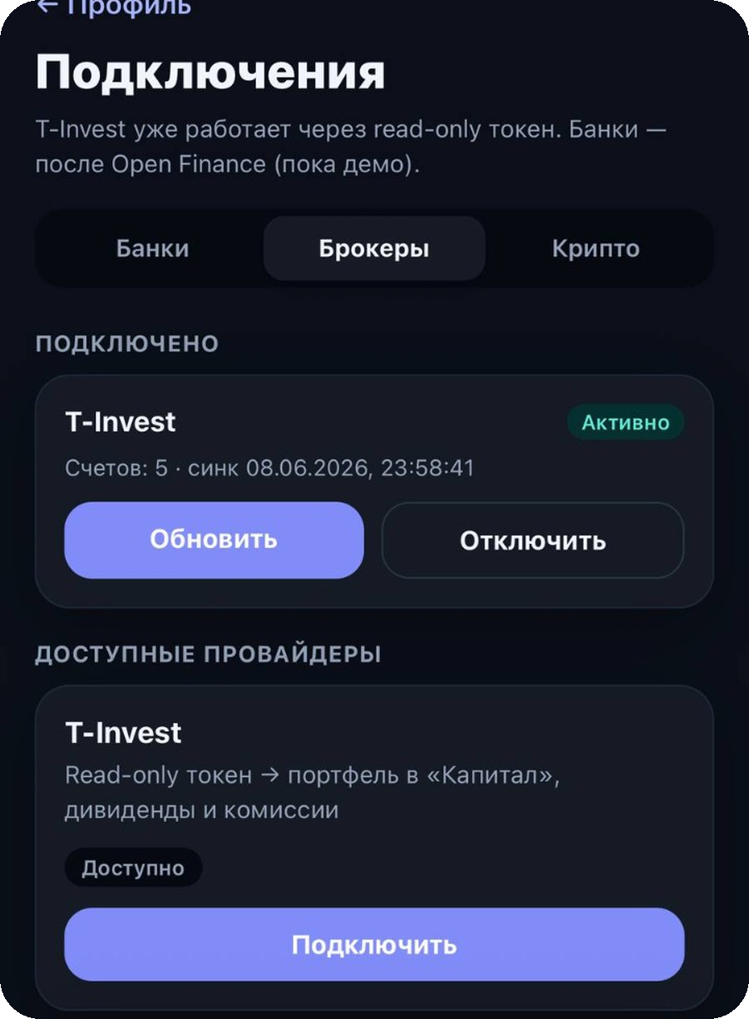
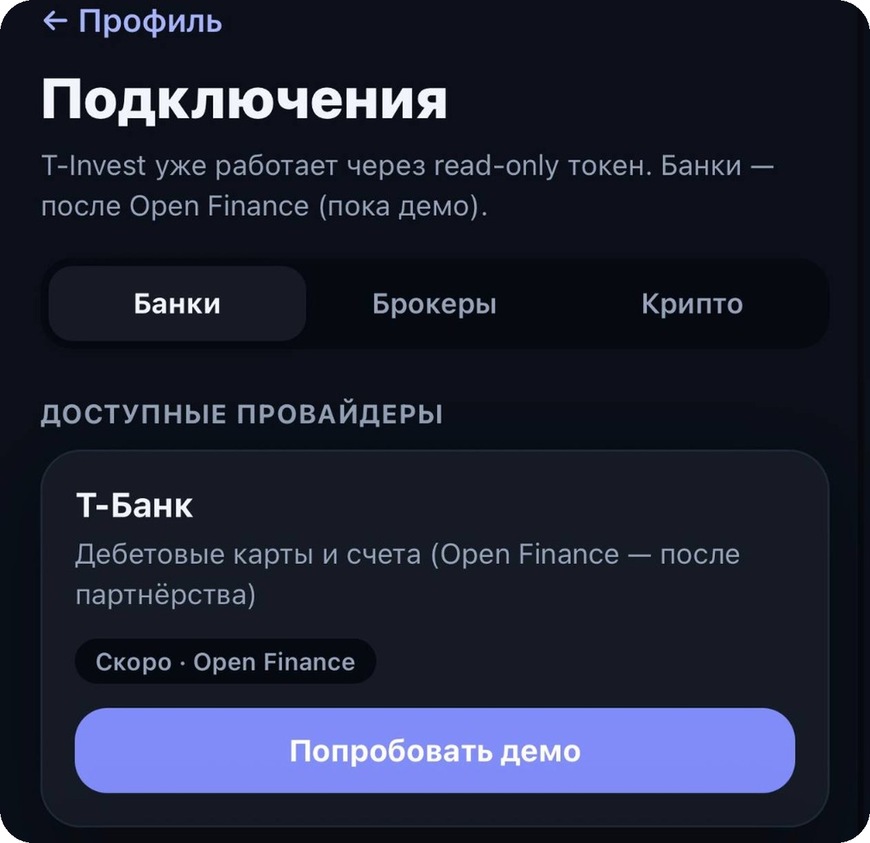
Подключения
T‑Invest уже работает · T‑Банк — следующий шаг
T‑Invest · активно
T‑Банк · Open Finance

Slide 12

Ценность для T‑Банка
Win-win, не односторонний доступ к данным
Рекомендации вкладов при «свободных деньгах»
Cross-sell: карты и кэшбэк под реальные категории трат
Удержание: T‑Invest + счета T‑Банка в одном PFM
Пилот Open Finance ЦБ с готовым продуктом
Только OAuth, без паролей и парсинга

Slide 13

Техническая готовность
Инфраструктура Open Finance уже в продакшене
financial_connections + secrets (server-only)
Edge Functions: bank-sync, tinvest-sync
Дедупликация транзакций, source=bank с сервера
Согласие пользователя и отзыв доступа

Slide 14

Запрос к T‑Банку
Пилот read-only доступа к операциям физлиц
OAuth-согласие на чтение транзакций
Импорт 90 дней + инкрементальный синк
Демо на iPhone · техдокументация · ограниченный пилот
openapi@tbank.ru

